Slide 1


Slide 2


Slide 3

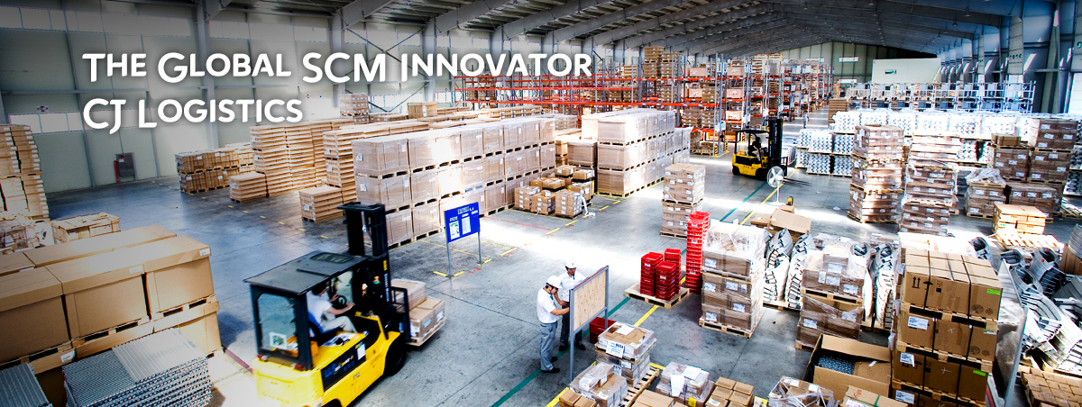
| Picking Planning Algorithm|

Slide 4
| Picking Planning Algorithm|

Slide 5

동국대학교 ICIP – 포챈스 (멘토 : 최용덕)
CJ대한통운 오산물류센터
최적 Picking을 위한 배치 Planning 및 LED 지시기 구현

Slide 6
포챈스 김원태 김근호 소유니

Slide 7

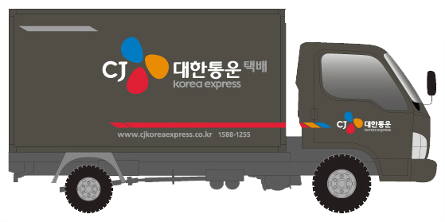
CJ대한통운 오산물류센터
최적 Picking을 위한 배치 Planning
LED 지시기 구현
01 추진배경 및 필요성
02 프로젝트 목표
03 현황파악
04 과제 및 아이디어 도출
05 프로젝트 실행
06 기대효과 및 결과

Slide 8
01 추진배경 및 필요성

Slide 9

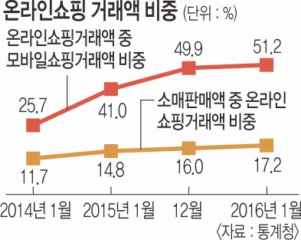
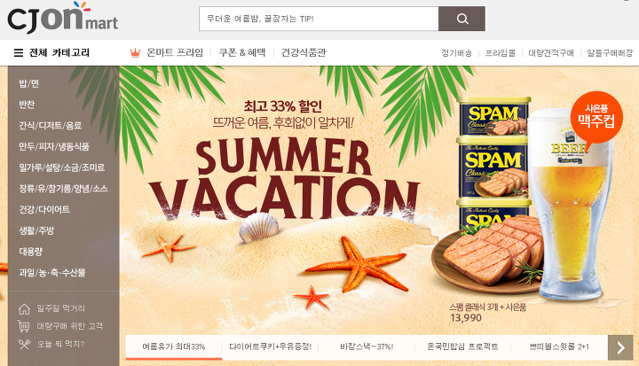
추진배경 및 필요성
프로젝트 목표
현황파악
아이디어 도출
프로젝트 실행
기대효과 및 결과
01
추진배경 및 필요성
SKU
: 물류의 기본 단위
온라인/모바일커머스
시장의 성장
CJ온마트의 상품다양화로SKU수 증가

Slide 10
추진배경 및 필요성
프로젝트 목표
현황파악
아이디어 도출
프로젝트 실행
기대효과 및 결과
01
추진배경 및 필요성
SKU
: 물류의 기본 단위
처리 물류량의 증가
물류 처리의 복잡성 증가
온라인/모바일커머스
시장의 성장
CJ온마트의 상품다양화로SKU수 증가

Slide 11
02 프로젝트 목표

Slide 12
추진배경 및 필요성
프로젝트 목표
현황파악
아이디어 도출
프로젝트 실행
기대효과 및 결과
02
프로젝트 목표
Picking Planning Algorithm
| 프로젝트 주제 :
현재 Picking Algorithm을 이해하고
주문 데이터분석을 통한 생산성과 효율성을
향상시킬 배치 Planning 도출
이를 LED지시기로 가시화

Slide 13
03 현황파악

Slide 14

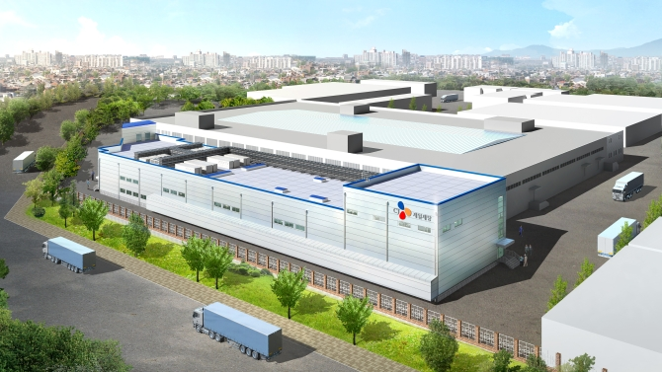
추진배경 및 필요성
프로젝트 목표
현황파악
아이디어 도출
프로젝트 실행
기대효과 및 결과
03
02
현황 파악
운영 자원
| CJ 오산물류센터 개요
투입인력 131명/日
출고작업 CAPA 2.5 만건/日
운영장비(지게차) 14 /대
주요 운영 설비 7 /종
4,837 평
센터 규모

Slide 15
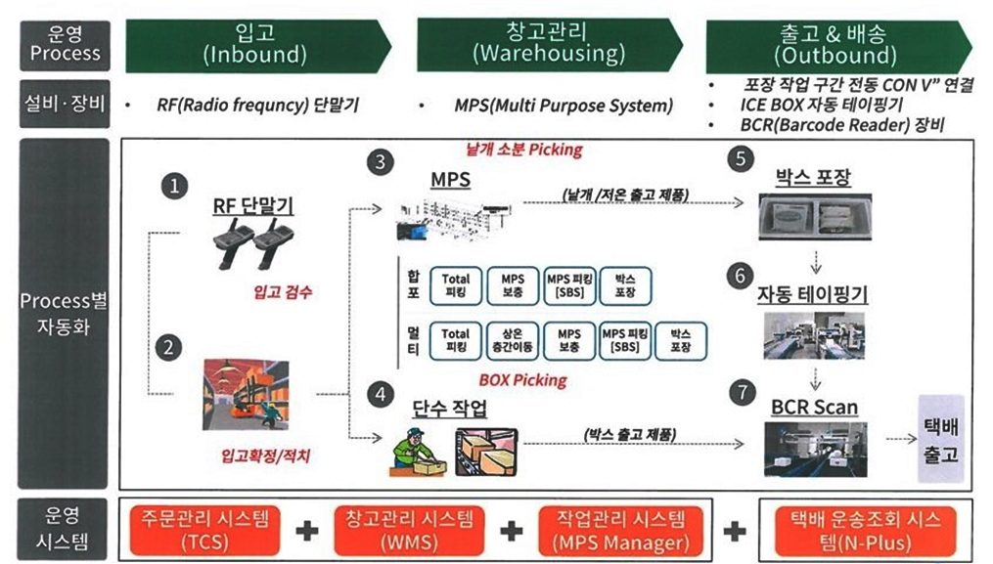
추진배경 및 필요성
프로젝트 목표
현황파악
아이디어 도출
프로젝트 실행
기대효과 및 결과
03
02
현황 파악 - 물류처리 PROCESS
PROJECT 범위

Slide 16
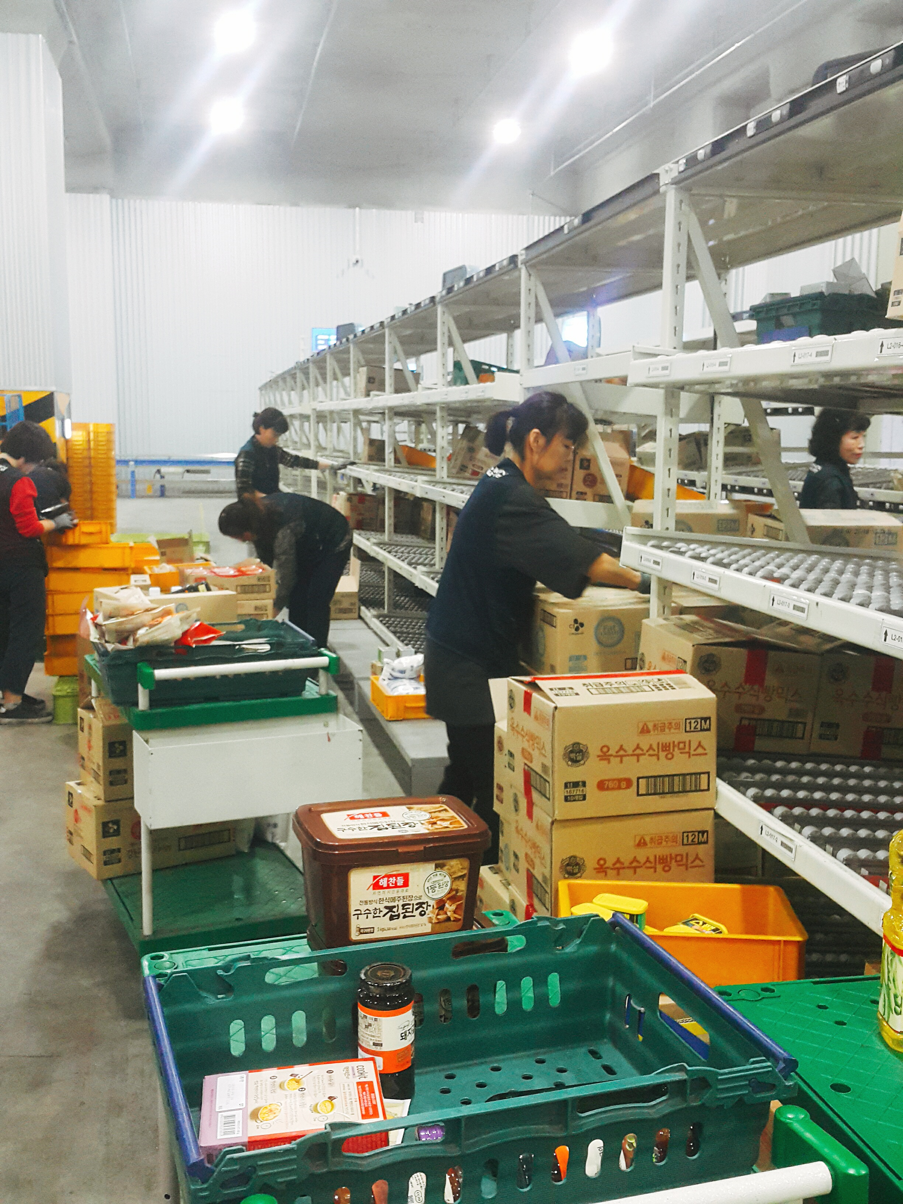
현장 사진
30-40대
여성 중심
인력
제품의 임의 배치 적재
B2C 중심의 물류

Slide 17



추진배경 및 필요성
프로젝트 목표
현황파악
아이디어 도출
프로젝트 실행
기대효과 및 결과
03
02
현황 파악
| 현장 견학을 통한 분석결과
B2C
중심의
물류
30~40 여성
중심의 인력
작업자의
상품 임의적재

Slide 18
04 과제 및 아이디어 도출

Slide 19
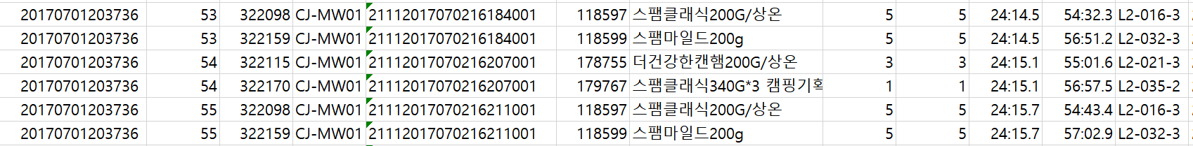
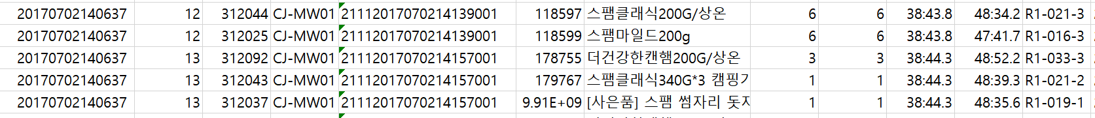
추진배경 및 필요성
프로젝트 목표
현황파악
아이디어 도출
프로젝트 실행
기대효과 및 결과
04
아이디어 도출
+
주문 데이터
현장견학
[*위 : 0701_1차수 주문일부 , 아래 : 0702_4차수 주문일부]

Slide 20
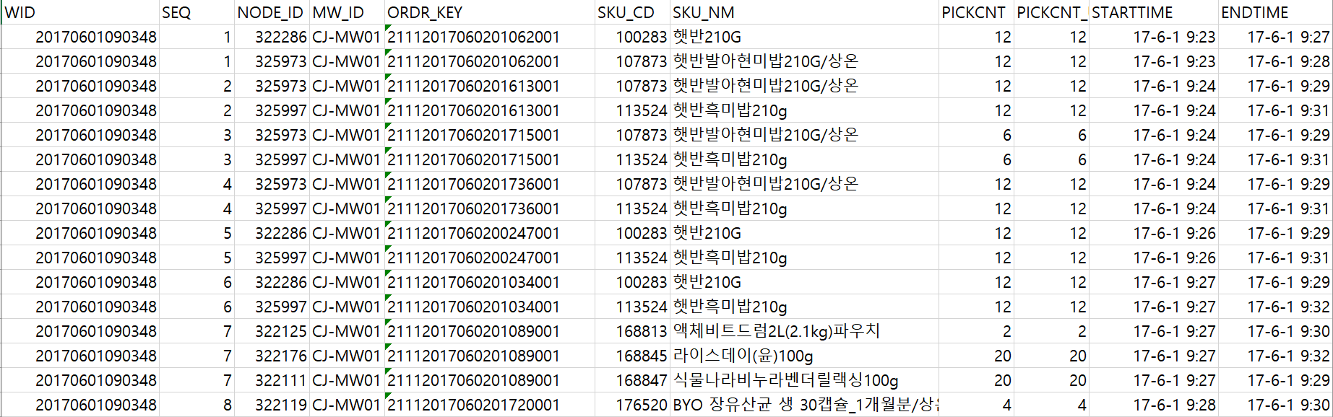
추진배경 및 필요성
프로젝트 목표
현황파악
아이디어 도출
프로젝트 실행
기대효과 및 결과
04
과제 및 아이디어 도출
실시간
주문처리
| MPS 물류 DATA 분석
하루
최소 5차수
평균 10차수
주문 정보의
종합적 저장

Slide 21


추진배경 및 필요성
프로젝트 목표
현황파악
아이디어 도출
프로젝트 실행
기대효과 및 결과
04
과제 및 아이디어 도출
토탈 피킹
작업자
| MPS SYSTEM
차수에 포함된 주문에 대해 TOTAL PICKING 지시
WMS
(창고관리 시스템)
실시간 주문에 대해 SKU, 수량 별 차수할당
MPS 피킹 작업자
Q-
ALGORITHM
MPS
TOTAL PICKING한 품목을 MPS RACK에 적재
(적재 기준 없음)
Q-ALGORITHM을 통해
작업할 수 있는 주문부터 우선적 할당

Slide 22
추진배경 및 필요성
프로젝트 목표
현황파악
아이디어 도출
프로젝트 실행
기대효과 및 결과
04
과제 및 아이디어 도출
MPS 피킹 작업자
WMS
(창고관리 시스템)
|Q알고리즘|
MPS
MPS PICKING의
기반이 되는 알고리즘
다품종 소량 출고 주문에
실시간으로 대응이 가능
재고 기반 주문 할당방식 사용
MPS에 15%이상 적재 시 작업 가능함
(타사 DPS/DAS는 100% 보충 후 일괄 작업)
MPI 연동을 통한 작업 단순화
1. DPS/DAS 방식과 다르게 물품별 위치가 지정되어 있지않아, 작업자가 바코드리더기만으로 MPS RACK에 쉽게 적재
주문을 버킷 별로 할당하여 처리
피킹 할 물품을 MPI 지시기를 통해 표시함

Slide 23


추진배경 및 필요성
프로젝트 목표
현황파악
아이디어 도출
프로젝트 실행
기대효과 및 결과
04
아이디어 도출 (초안)
평균 신장 160.2cm
[2015 산업통상자원부]
3040 여성
중심의 인력
적재 위치에 따라
다른 작업편의성
주문유사도에
따른 적재 위치 고려

Slide 24


추진배경 및 필요성
프로젝트 목표
현황파악
아이디어 도출
프로젝트 실행
기대효과 및 결과
04
아이디어 도출
| 프로젝트 아이디어|
효율적 MPS 배치 알고리즘과 패널 개발
주문 특징에 따른
고려대상
차수별 100개 이상
고려사항
SKU 중 주문수량이 많아,
팔렛트가 효율적인 것은 제외
SKU 중 주문수량이 적은 것은,
자체 처리(소량 품목 칸, MINI MPS)
== >
차수별
5개 미만

Slide 25

추진배경 및 필요성
프로젝트 목표
현황파악
아이디어 도출
프로젝트 실행
기대효과 및 결과
04
아이디어 도출
| 프로젝트 아이디어|
효율적 MPS 배치 알고리즘과 패널 개발
적재 위치에 따른
고려사항
4
3040 여성인력인 점을 고려하여,
편의성이 있는 위치에
주문수에 따른 적재
1
= >
2
3

Slide 26

추진배경 및 필요성
프로젝트 목표
현황파악
아이디어 도출
프로젝트 실행
기대효과 및 결과
04
아이디어 도출
이용 기법 1 . 연관규칙 분석(장바구니 분석)
연관규칙 분석(장바구니 분석)
하나의 거래나 사건에 포함되어 있는 항목들 간에 연관성을 파악하는 것으로 ‘핸드백을 구입하는 젊은 여성은 신발도 함께 구입한다’ 와 같은 내용으로서 연관성분석이라고도 한다.
평가척도
1. 지지도
2. 신뢰도
3. 향상도

Slide 27
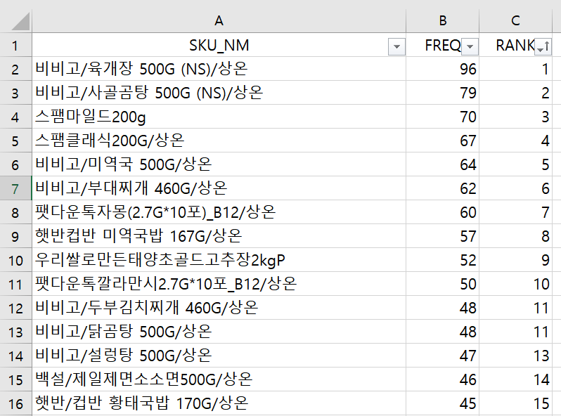
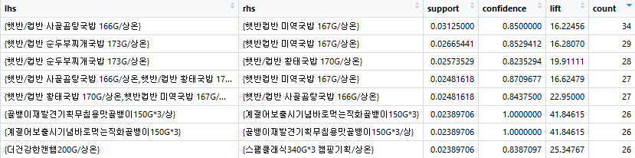
추진배경 및 필요성
프로젝트 목표
현황파악
아이디어 도출
프로젝트 실행
기대효과 및 결과
04
아이디어 도출
유사도 분석 (6월 29일, 상온 9차수)
장바구니 분석 (by R 프로그래밍)
1. 지지도
2. 신뢰도
3. 향상도

Slide 28
추진배경 및 필요성
프로젝트 목표
현황파악
아이디어 도출
프로젝트 실행
기대효과 및 결과
04
아이디어 도출
유사도 분석 – 배치 값 확인
SKU_NM(품목별 주문량 순) | LOC_CD
비비고/육개장 500G (NS)/상온 | L2-016-2
비비고/사골곰탕 500G (NS)/상온 | L2-038-2
스팸마일드200G | L2-024-3
스팸클래식200G/상온 | L2-041-3
비비고/미역국 500G/상온 | L2-051-3
비비고/부대찌개 460G/상온 | L2-033-2
팻다운톡자몽(2.7G*10포)_B12/상온 | R2-098-2
햇반컵반 미역국밥 167G/상온 | R2-115-1
SKU_NM(유사도 높은 순) | LOC_CD
햇반/컵반 사골곰탕국밥 166G/상온 | R2-102-1
햇반컵반 미역국밥 167G/상온 | R2-115-1
햇반/컵반 순두부찌개국밥 173G/상온 | R2-086-1
햇반/컵반 황태국밥 170G/상온 | R2-117-1
골뱅이재발견기획무침용맛골뱅이 | L2-027-3
계절어보출시기념바로먹는직화골뱅이 | L2-033-3
더 건강한캔햄200G/상온 | L2-016-3
스팸클래식 340G*3 캠핑기획/상온 | L2-032-3
데이터 분석을 통한 임의 배치의 확인

Slide 29
추진배경 및 필요성
프로젝트 목표
현황파악
아이디어 도출
프로젝트 실행
기대효과 및 결과
04
아이디어 도출
유사도 분석 (6월 29일, 상온 9차수)
A
B
장바구니 분석 (by R 프로그래밍)
유사도 배치에 따른
생산성 향상의 미미
1. 지지도
2. 신뢰도
3. 향상도

Slide 30





추진배경 및 필요성
프로젝트 목표
현황파악
아이디어 도출
프로젝트 실행
기대효과 및 결과
04
아이디어 재도출
3040 여성
중심의 인력
적재 위치에 따라
다른 작업편의성
상품 수량
주문 빈도수
상품무게
작업자 + 작업환경
종합 데이터 기반
배치 PLANNING
최종 아이디어 :

Slide 31
05 프로젝트 실행

Slide 32

추진배경 및 필요성
프로젝트 목표
현황파악
아이디어 도출
프로젝트 실행
기대효과 및 결과
05
프로젝트 실행 - 배치 PLANNING
상위 데이터
샘플링
DATA 샘플링

Slide 33
추진배경 및 필요성
프로젝트 목표
현황파악
아이디어 도출
프로젝트 실행
기대효과 및 결과
05
프로젝트 실행 - 배치 PLANNING
한번의
차수의
중점작업
DATA 샘플링
일자 및 차수 | 주문 상품 수 | SKU 수 | 사용된 CELL 수 | SKU 수 – CELL 수
6월 23일 6차 | 4296 | 352 | 346 | 6
6월 13일 6차 | 3594 | 384 | 345 | 39
6월 28일 5차 | 3498 | 318 | 318 | 0
6월 15일 5차 | 3396 | 351 | 347 | 4
6월 29일 9차 | 3124 | 337 | 323 | 14
7월 20일 9차 | 5028 | 390 | 358 | 32
7월 6일 5차 | 4282 | 261 | 261 | 0
7월 23일 11차 | 4267 | 368 | 360 | 8
7월 19일 7차 | 4175 | 392 | 363 | 29
7월 26일 7차 | 3325 | 343 | 337 | 6

Slide 34
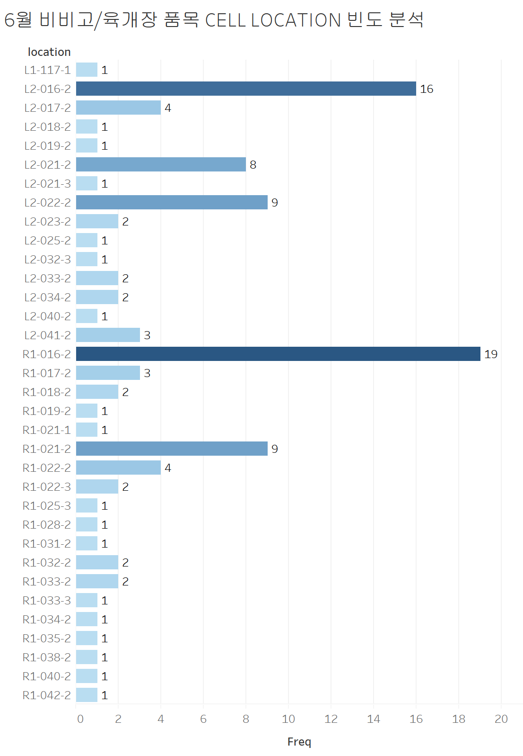
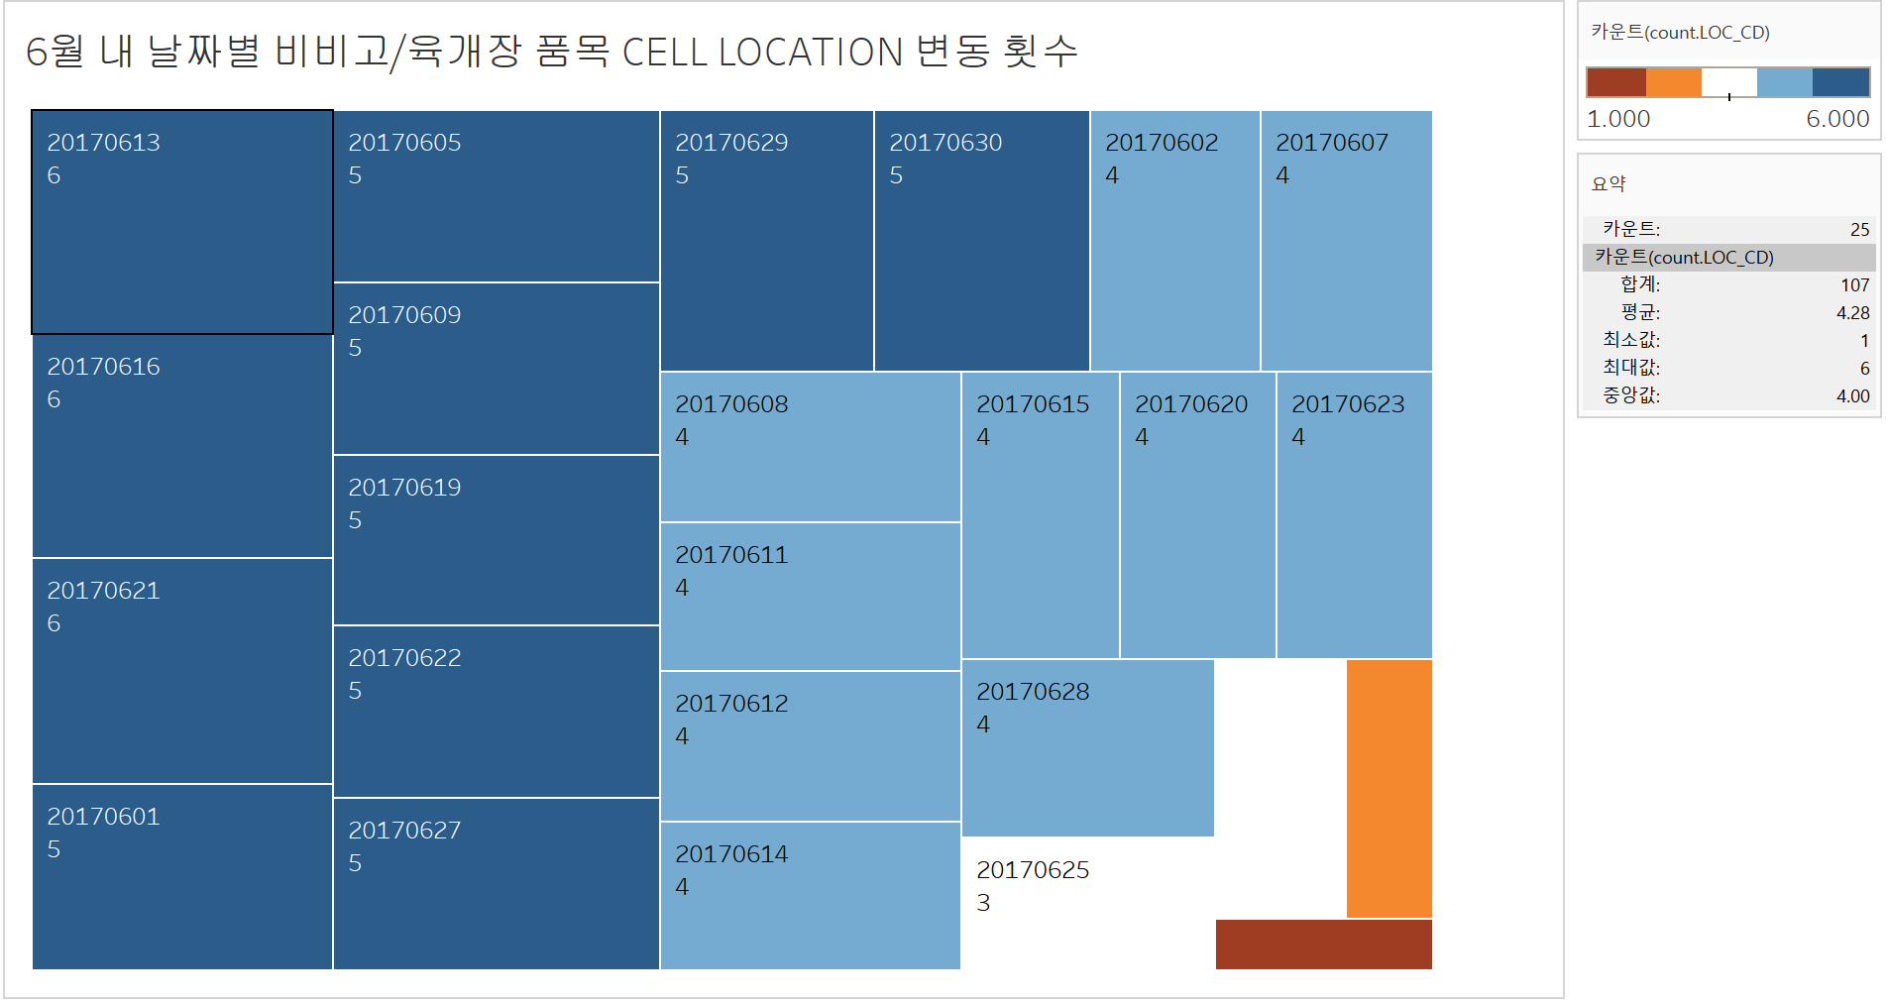

추진배경 및 필요성
프로젝트 목표
현황파악
아이디어 도출
프로젝트 실행
기대효과 및 결과
05
프로젝트 실행 - 배치 PLANNING
배치 값 분석
작업자의
임의배치
예 :) 비비고/육개장 품목
=> 선호 LOCATION 존재확인 => LOCATION이 변동현상

Slide 35
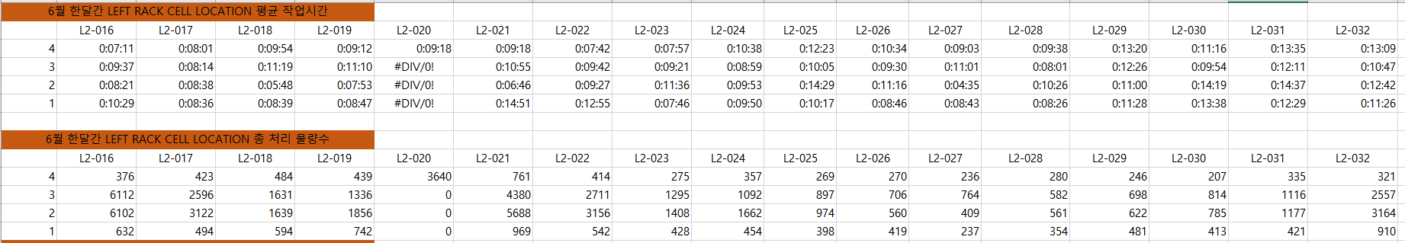
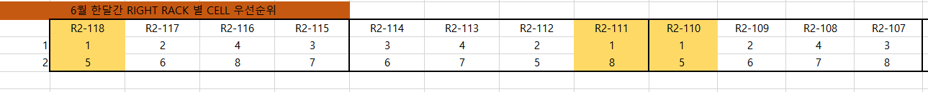
추진배경 및 필요성
프로젝트 목표
현황파악
아이디어 도출
프로젝트 실행
기대효과 및 결과
05
프로젝트 실행 - 배치 PLANNING
배치 값 분석
위치별 평균 작업시간&처리물량수
위치별 우선 순위값 파악

Slide 36

추진배경 및 필요성
프로젝트 목표
현황파악
아이디어 도출
프로젝트 실행
기대효과 및 결과
05
프로젝트 실행 - 배치 PLANNING
기능 요구사항
상품 수량
주문 빈도수
적재위치
상품무게
재고 기반
=>
배치 PLANNING MODEL

Slide 37
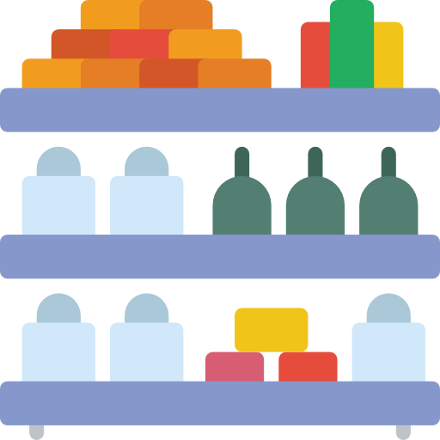

추진배경 및 필요성
프로젝트 목표
현황파악
아이디어 도출
프로젝트 실행
기대효과 및 결과
05
프로젝트 실행 - 배치 PLANNING
배치 PLANNING 모델
목표 :
차수별 MPS 생산성 향상
조건 추출
물리적 조건
: 제품의 종합적 데이터
환경적 조건
수량
적재선반높이
빈도
무게
지시 패널위치
부피

Slide 38
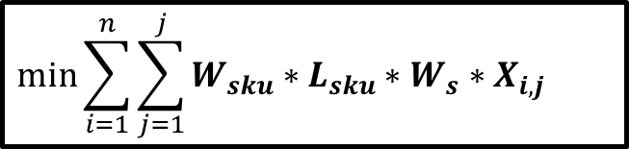
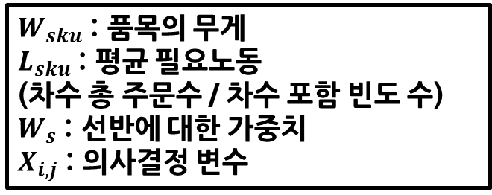
추진배경 및 필요성
프로젝트 목표
현황파악
아이디어 도출
프로젝트 실행
기대효과 및 결과
05
프로젝트 실행 - 배치 PLANNING
배치 PLANNING 모델
정수계획법
IP MODEL
Location Theory :
목적함수
의사결정 변수
$$\min_{}{\sum_{i=1}^{n}{\sum_{j=1}^{j}{W_{sku}∗L_{sku}∗{W_{s}∗X}_{i, j}}}}$$
$X_{i,j}$ : 품목 i가 Cell j에 위치하면 1, 위치 하지 않으면 0
제약 조건
$W_{sku}$ : 품목의 무게
$L_{sku}$ : 평균 필요노동
(차수 총 주문수 / 차수 포함 빈도 수)
$W_{s}$ : 선반에 대한 가중치
$X_{i, j}$ : 의사결정 변수
1. CELL j에는 하나의 품목이 위치해야 한다.
2. 품목 i는 하나의 CELL에만 배치되어야 한다.

Slide 39

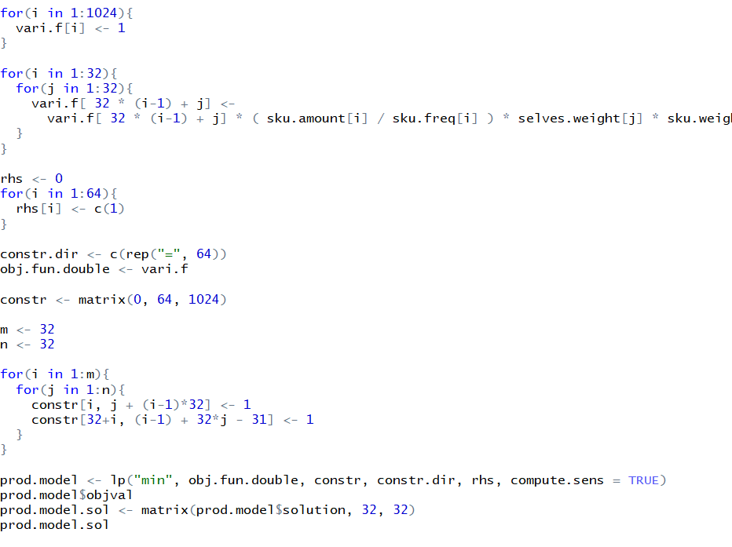
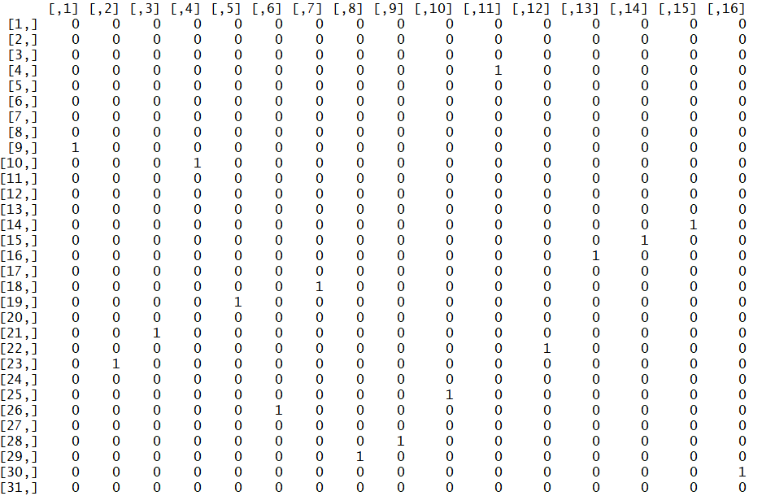
추진배경 및 필요성
프로젝트 목표
현황파악
아이디어 도출
프로젝트 실행
기대효과 및 결과
05
프로젝트 실행 - 배치 PLANNING
배치 PLANNING 모델
MATRIX 형태로 결과 출력
IpSolve
IpSolveAPI

Slide 40
추진배경 및 필요성
프로젝트 목표
현황파악
아이디어 도출
프로젝트 실행
기대효과 및 결과
05
프로젝트 실행 - 배치 PLANNING
감소한
필요노동량
생산성 비교 (기존 VS 배치 PLANNING)
샘플 데이터
7 / 20 9차수
7 / 6 5차수
7 / 23 11차수
=>
7 / 19 7차수
7 / 26 7차수
6 / 23 6차수
6 / 13 6차수

Slide 41

추진배경 및 필요성
프로젝트 목표
현황파악
아이디어 도출
프로젝트 실행
기대효과 및 결과
05
프로젝트 실행 - 배치 PLANNING
배치 PLANNING 모델을 적용한 배치 PROCESS
WMS
실시간 온라인
주문 INPUT
BOX
운영팀 총괄
주문 품목 수,
CAPA 고려 차수할당
TOTAL
PICKING
1SKU
주문
품목별 총 주문수,
출현 빈도 수
MPS
품목 별
MPS CELL BATCH
선반, 무게 등
고정 가중치
배치 PLANNING
PAT

Slide 42

LIVE DEMO

Slide 43


추진배경 및 필요성
프로젝트 목표
현황파악
아이디어 도출
프로젝트 실행
기대효과 및 결과
05
프로젝트 실행
데모 아이디어
LED 지시기
배치 PLANNING
LED 지시기를 통한 배치 가시화
종합적 데이터를 기반으로 한 배치
배치 PLANNING에 따른 적재위치를 LED 지시기을 이용해
작업자의 가시성 및 효율성
을 증대
기존 : 토탈피킹 시 MPI 지시기가 상단에만 위치 불이 점등되어 위치 지시

Slide 44
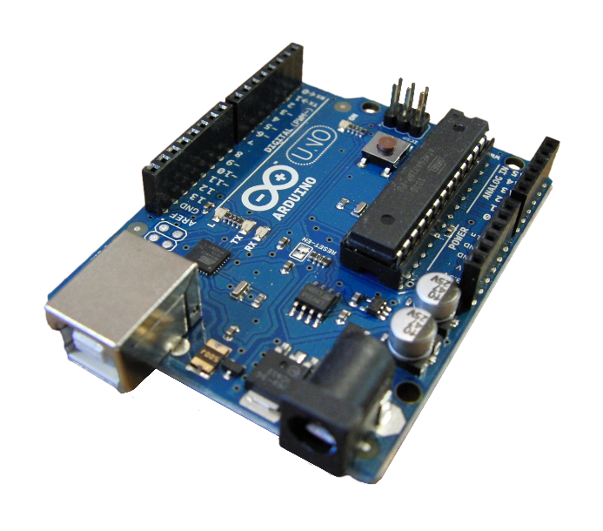
추진배경 및 필요성
프로젝트 목표
현황파악
아이디어 도출
프로젝트 실행
기대효과 및 결과
05
프로젝트 실행
DEMO PROCESS
배치
PLANNING
 | Cell 1 | Cell 2 | Cell 3
Sku 1 | 1 | 0 | 0
Sku 2 | 0 | 1 | 0
Sku 3 | 0 | 0 | 1
품목 | 총 주문수량
육개장 | 350
햇반 | 200
김스낵 | 180
주문 수량 값
CELL | 가중치
1 | 13
2 | 14
3 | 15
R을 이용한 정수 계획법 (IpSolve Package)
적재 위치
품목 | 주문 빈도수
햇반 | 45
설렁탕 | 37
맛방 | 30
종합적 주문정보
주문 빈도수

Slide 45


추진배경 및 필요성
프로젝트 목표
현황파악
아이디어 도출
프로젝트 실행
기대효과 및 결과
05
프로젝트 실행
배치
PLANNING
최적의
위치 값
적재할
제품
LED 지시기
PROCESS
아두이노

Slide 46
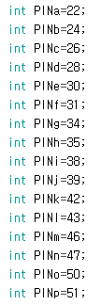
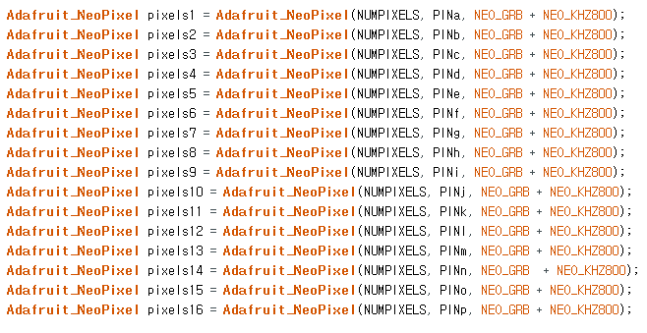


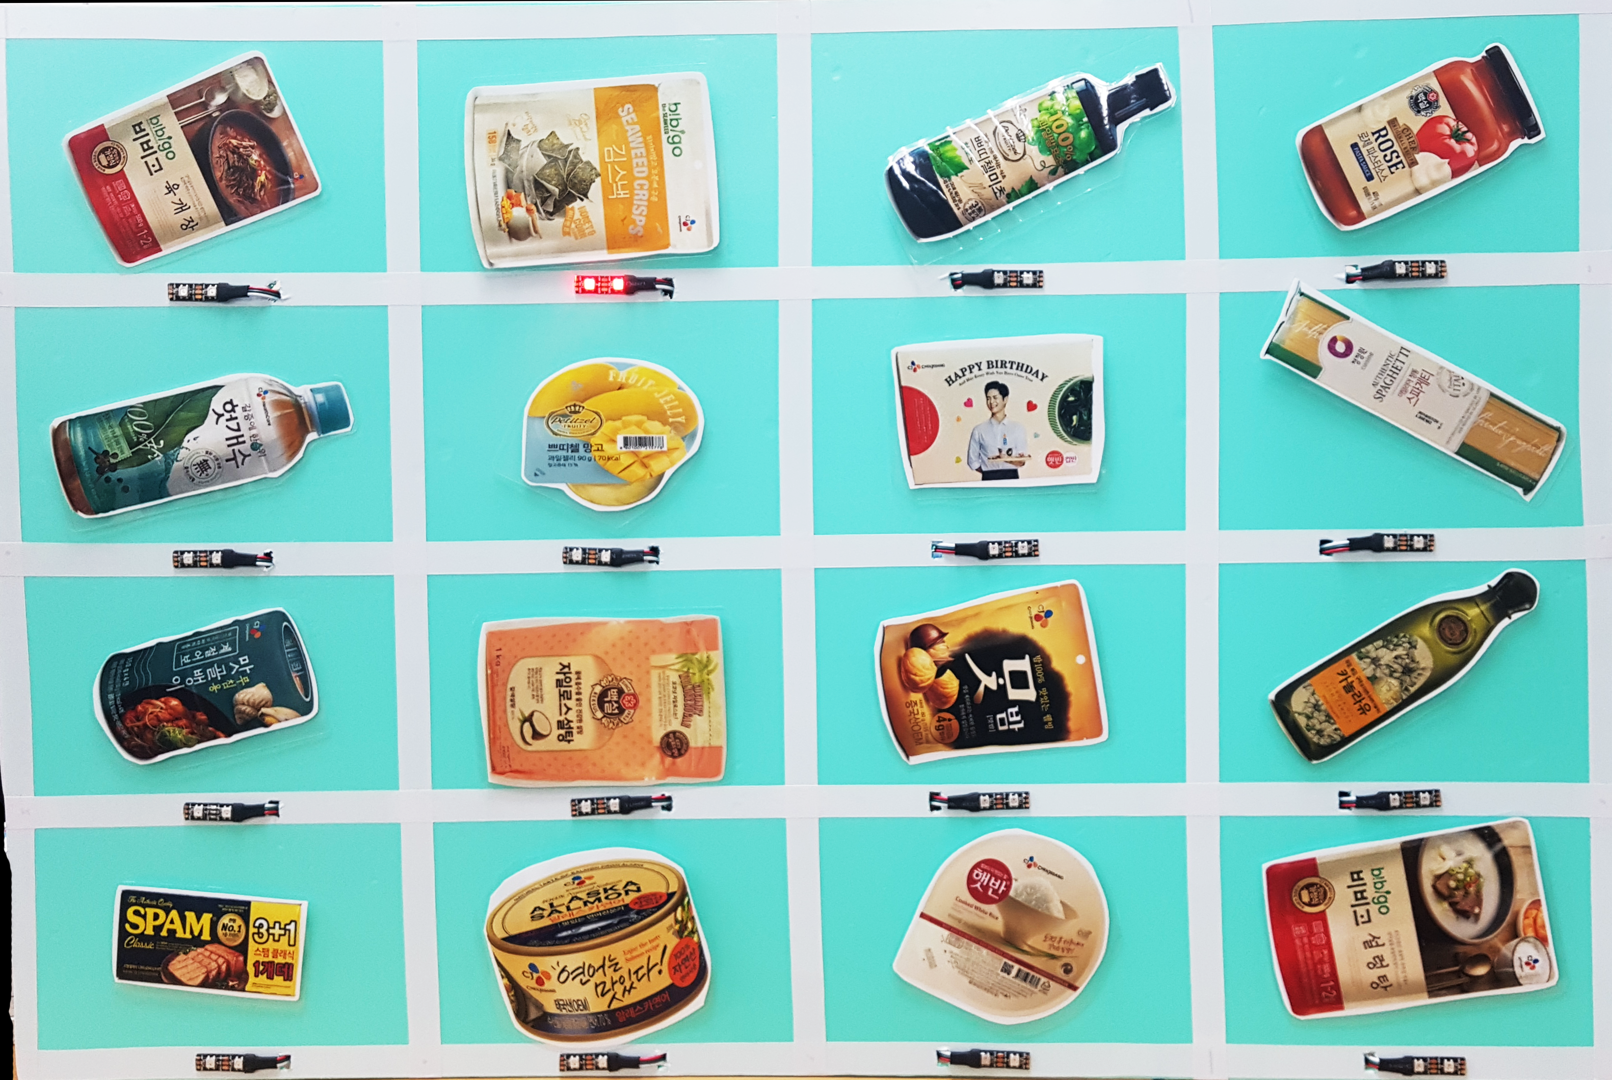
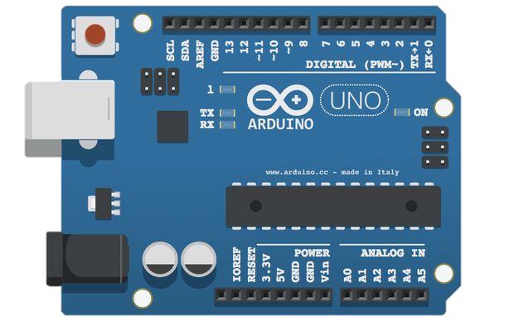
추진배경 및 필요성
프로젝트 목표
현황파악
아이디어 도출
프로젝트 실행
기대효과 및 결과
05
프로젝트 실행
데모 구현
제품
바코드 입력
배치
PLANNING
아두이노
데모 버전

Slide 47

포챈스팀 데모버전 시연

Slide 48
06 기대효과 및 결과

Slide 49



추진배경 및 필요성
프로젝트 목표
현황파악
아이디어 도출
프로젝트 실행
기대효과 및 결과
06
기대효과
개발 알고리즘과 패널 도입에 따른 기대효과
2온, 3온 조합에 적용가능한
확장성
토탈 피킹 작업자의
효율성
피킹 작업의
생산성
로봇 피킹으로의
적용가능성
고객에게 더 나은 물류 서비스 제공

Slide 50
감사합니다.

